Slide 1
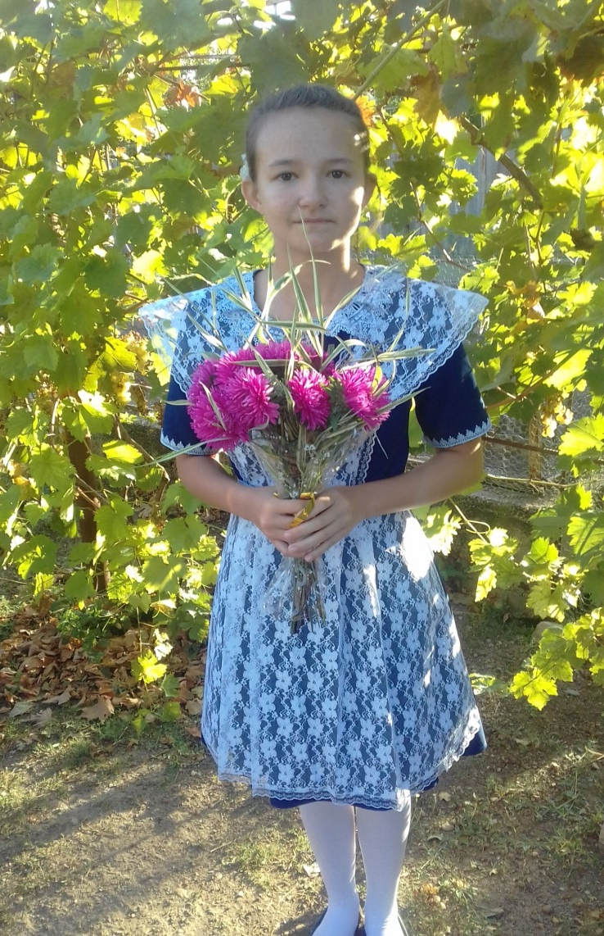
Выборы президента СОШ 25 Имени Игнашкина Г.И. в 2022 году
ДАВАЙТЕ СДЕЛАЕМ ЭТО ВМЕСТЕ !
О себе : Карпенко Карина. Участница ШУС. Ученица 9 класса. Занимаюсь танцами и фланкировкой. Ко всем внимательна и отзывчивая. Активно занимаюсь спортом, стараюсь хорошо учиться. Обладаю качествами : честность, доброта, целеустремлённость, ответственная, всегда готова помочь, всегда довожу дело до конца. Предвыборные предложения:
1. Постараюсь улучшить дисциплину в школе.
2. «МЫ ЗА ЗДОРОВЫЙ ОБРАЗ ЖИЗНИ». ЭТИ СЛОВА ДОЛЖНЫ СТАТЬ НАШИМ ЛОЗУНГОМ. СПОРТ. ОТКАЗ ОТ КУРЕНИЯ, ОТ УПОТРЕБЛЕНИЯ АЛКОГОЛЬНЫХ НАПИТКОВ.
3. Проведение большого количества мероприятий.
4. РАСШИРЕНИЕ КУЛЬТУРНОЙ ЖИЗНИ ШКОЛЫ. (ПОЕЗДКИ, ПОХОДЫ, ЭКСКУРСИИ И ДР.)
ТВОЙ ГОЛОС ПОМОЖЕТ ИЗМЕНИТЬ ЖИЗНЬ ШКОЛЫ.

